Slide 1
फागुन महिनाको मुद्धा दर्ता संख्या
सि.नं. | मुद्धा शिर्षक | मु.द.स.
१ | सार्बजनिक हित स्वास्थ्य, सुरक्षा सुबिधा र नैतिकता बिरुद्वको कसुर+ अभद्र व्यबहार- | ७२
२ | लागु औषध | १५
३ | जबरजस्ती करणी | १२
४ | कृर्ते | १
५ | चोरी | ५
६ | बहु-बिबाह | ३
७ | ठगी | ५
८ | सवारीबाट अंगभंग | १
९ | बैकिङ कसुर | १३
१० | जुवा | ३
११ | बालदुरचार | १
१२ | सवारी ज्यान | ६
१३ | अप्राकृतिक मैथुन | १
१४ | फुटकर ज्यान | ६
१५ | भबितब्य ज्यान | ६
१६ | झुण्डिई आ.ह. | ७
जम्मा |  | १५९

Slide 2
चोरी मुद्धा तुलनात्मक विवरण
नोट :- मुद्धा दर्तामा मंसिर महिनाको तुलनामा पौष महिनामा २०% ले बृद्धि भएको देखिन्छ । मुद्धा दर्तामा पौष महिनाको तुलनामा माघ महिनामा ६६.६७% ले बृद्धि भएको देखिन्छ । मुद्वा दर्तामा माघ महिनाको तुलनामा फाल्गुन महिनामा ५०% ले कमि भएको देखिन्छ ।

Slide 3
फैसला कार्यान्वयन
फरार प्रतिबादी पक्राउ ९ जना
कैद ८ बर्ष २ महिना २१ दिन
असुल जरीवाना रु.१,१९,०००.।-

Slide 4
ट्राफिक कारवाही
जम्मा कार्बाही -४४०५०।-, राजश्व - रु.३,४१,३४,०००।-

Slide 5
लागु औषध मुद्धा तुलनात्मक विवरण
नोट :- मुद्धा दर्तामा मंसिर महिनाको तुलनामा पौष महिनामा १४०% ले बृद्धि भएको देखिन्छ । मुद्धा दर्तामा पौष महिनाको तुलनामा माघ महिनामा १६.६७% ले कमी भएको देखिन्छ । मुद्वा दर्तामा माघ महिनाको तुलनामा फागुन महिनामा २५% ले कमी भएको देखिन्छ ।
लागू औषध बरामद
पौष: - बु.१००५, डा.१०१६, फे.१०३३, गांजा २ के.जि. ७८४ ग्राम, चरेश १८ ग्राम ८३ मिलिग्राम, नाईट्रोसन ९९ चक्की ।
माघ :- बु.-४४३, डा.-२४१, फे.-१९१, नाईट्रोजेपाम-१२१, प्रोमेथाजाईम- ५, ब्राउनसुगर- ०.६२ ग्राम, गाँजा- ३ के.जी. ७८५ ग्राम ।
फागुन :- बु.-२३७, डा.-२३९, फे.-२३७, नाईट्रोसन ३०चक्की, चरेश ३५० ग्राम, गाँजा- ५३७ ग्राम

Slide 6
घटना – १
ठगी मुद्धाका प्रतिवादी पक्राउ

Slide 7
ठगी मुद्दाका प्रतिवादी पक्राउ
घटना बिबरण :-
जिल्ला कास्की पोखरा महानगरपालिका वडा नं.०७ मासबार बस्ने सरोज पौडेलले यातायात ब्यवस्था कार्यालय बाग्मतीमा दर्ता भएको सवारी साधनलाई नक्कली नम्बर प्लेट र नक्कली सवारी दर्ता किताव बनाई या. ब्या. का. गण्डकीमा दर्ता भएको भनि ग २ च ३१३७ राखी बिरौटा बचत तथा ऋण सहकारी संस्था लि. बाट रू २०,००,०००।– ऋण लिई ठगी गरेको आरोपमा निज सरोज पौडेललाई पक्राउ गरी कानुनी प्रकृया अगाडी बढाइएको छ ।

Slide 8
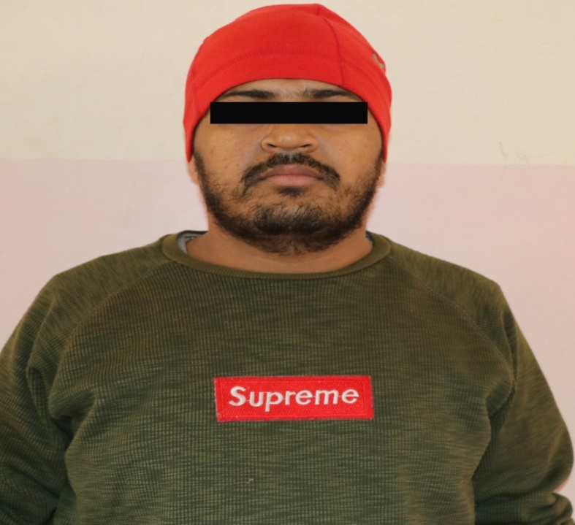
पक्राउ अभियुक्त
नामथर :- सरोज पौडेल
वतन :- जि.कास्की पोखरा म.न.पा. वडा नं.०७ मासबार
उमेर :- ३२ बर्ष
शै.यो.:- स्नातक तह
पेशा :- ब्यवसाय
पक्राउ मिति :- २०७६।११।११ गते

Slide 9
ठगी मुद्दाका प्रतिवादीहरु पुर्पक्षको लागी कारागार
घटना बिबरण :-
जिल्ला कास्की पोखरा म.न.पा. वडा न.-२६ बस्ने सुरेन्द्रमणी पौडेल, निजको श्रीमती जसुदा पौडेल र जिल्ला रुपन्देही शिदार्थनगर न.पा. वडा न.-१२ बस्ने गणेश के.सी.समेतले तेज जेनिया प्रा.लि. नामक कम्पनी स्थापना गरी बिभिन्न आश्वासन दिई अमन रेग्मीको नामको जग्गा धितोमा राखी रु.१,९०,००,०००।- ऋण लिएको । उक्त रकम मध्ये रु. १,००,००,०००।- सुरेन्द्रमणी पौडेलको खातामा जम्मा गरी ठगी गरेको भन्ने उजुरीका आधारमा शुरेन्द्रमणी पौडेल र जसुदा पौडेललाई पक्राउ गरी कानुनी प्रकृया अगाडी बढाइको ।
साथै जसुदा पौडेल बिरुद्द बैंकिङ कसूर शीर्षकमा बिगो रु. ७१,४०,०००।- बराबरको ३ वटा मुद्दा दर्ता भई अनुसन्धान भईरहेको ।
निज शुरेन्द्रमणी पौडेल र जसुदा पौडेल हाल पुर्पक्षको लागी कारागार चलान गरिएको छ ।

Slide 10
घटना – २
लागू औषध सहित मानिस पक्राउ

Slide 11
लागू औषध सहित मानिस पक्राउ
घटना बिबरण :-
मिति २०७६।११।२२ गते अं. १५:०० बजेको समयमा जिल्ला कास्की पोखरा महानगरपालिका वडा नं. ०८ मा लागू औषध बेचबिखन भईरहेको भन्ने सूचनाका आधारमा पोखरा महानगरपालिका वडा नं.०९ नयाँबजार बस्ने बर्ष २७ को प्रविन गुरुङले चलाएको ग १६ प १४३१ नम्बरको स्कुटर चेकजाच गर्दा स्कुटरको डिकीबाट लागू औषध नाईट्रोजेपाम- २९३, बुप्रिनर्फिन थान-१३५, डाईजपाम थान-१३५, फेनेरागन थान-१३५ फेला पारी बेचबिखनबाट प्राप्त नगद रु.३८,६८५।– र स्कुटर समेत बरामद तथा निजलाई पक्राउ गरी कानुनी प्रकृया अगाडी बढाइएको छ ।

Slide 12
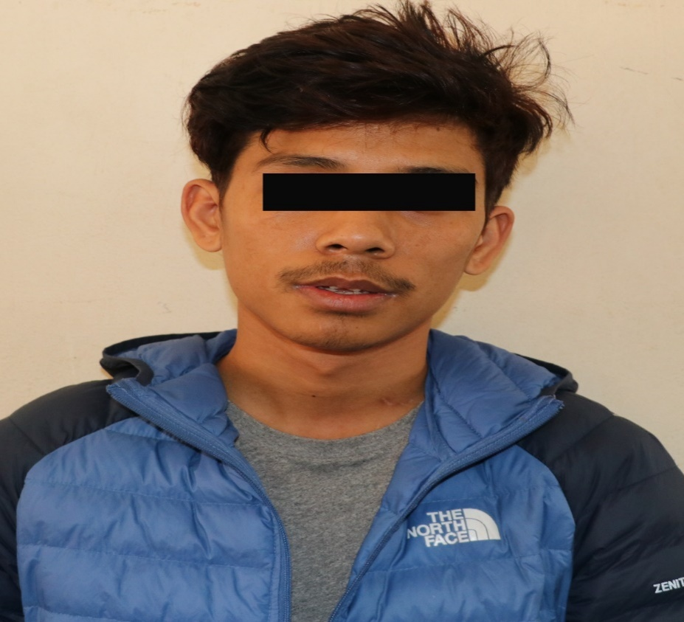
पक्राउ अभियुक्तहरु
नामथर :- प्रविण गुरुङ
वतन :- जि.कास्की पो.म.न.पा.‍-०९ नयाँबजार
उमेर :- २७ बर्ष
शै.यो.:- ‌‍१२ अध्ययन
पेशा :- अध्ययन
पक्राउ मिति :- २०७६।११।२२ गते

Slide 13
घटना – ३
बैंकिङ कसूर मुद्दा मानिस पक्राउ

Slide 14
बैंकिङ कसूर मुद्दा मानिस पक्राउ
घटना बिबरण :-
जिल्ला स्याङजा आधिखोला गा.पा. वडा न.-६ स्थायी घर भई हाल जिल्ला कास्की पोखरा म.न.पा. वडा न.-१७ बस्ने बर्ष ३३ का अर्जुन ढकालले बिभिन्न ब्यक्तिहरुलाई प्रलोभनमा पारी रकम लिई उक्त रकमहरु चेकबाट फिर्ता गरेकोमा निजले दिएको चेक पर्याप्त रकम नभएको कारण फिर्ता भई बाउन्स भएको र पीडितहरुबाट बैंकिङ कसूरमा प्राप्त उजुरीका आधारमा निज अर्जुन ढकाललाई जिल्ला न.प. गैडाकोट न.पा. ०२ बाट मिति २०७६।११।१८ गते पक्राउ गरी कानुनी प्रकृया अगाडी बढाईएको छ । निज बिरुद्द रु.९५,३०,०००।- बराबरको बिगो रकम सहित २ वटा मुद्दा दर्ता भई अनुसन्धान भईरहेको छ ।

Slide 15
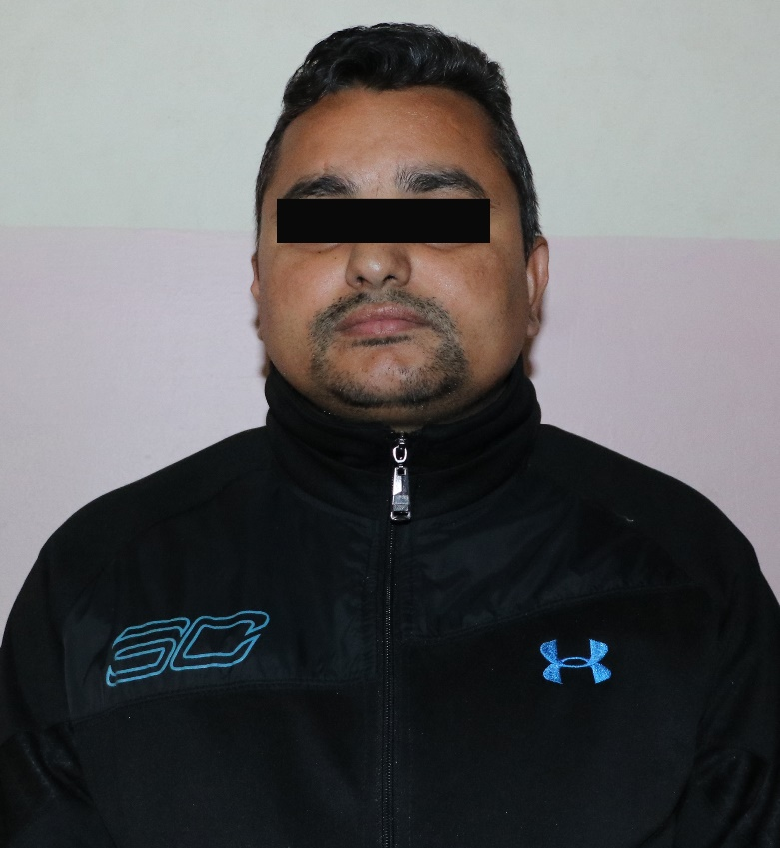
पक्राउ अभियुक्तहरु
नामथर :- अर्जुन ढकाल
वतन :- जि.स्याङजा आधिखोला गा.पा. वडा न.-०६
हाल जि.कास्की पोखरा म.न.पा. वडा न.-१७
उमेर :- ३३ बर्ष
शै.यो.:- M.Sc.
पेशा :- शिक्षक/ब्यबसायी
पक्राउ मिति :- २०७६।११।१८ गते

Slide 16
बैंकिङ कसूर मुद्दा (चेक बाउन्स) सम्बन्धी
बैंकिङ कसूर तथा सजाय ऐन, २०६४ को दफा ३(ग) अनुसार आफ्नो खातामा मौज्दात रकम नभएको जानी जानी चेक काटी दिन हुदैन । कसैले त्यस्तो कार्य गरेमा दफा १५(१) ले सो कसूरमा बिगो भराई बिगो बमोजिम जरिवाना र ३ महिनासम्म कैद हुने ब्यवस्था गरेको छ । त्यसैले यस्तो कार्य नगर्न नगराउन यस कार्यालयबाट समय समयमा सूचना समेत जारी गरिएको छ ।

Slide 17
बैंकिङ कसूर
मुद्दा दर्ता:- श्रावण १३ गतेबाट दर्ता रोकिएको र कार्तिक १७ गतेबाट पुन: शुरु
मुद्दा दर्ता संख्या :- ७५
पक्राउ संख्या:- ३१ (पुरुष २३ महिला ८)
फरार :- ४४ (पुरुष ३५ महिला ९)
मुद्दा दर्ता क्रममा: २७

Slide 18
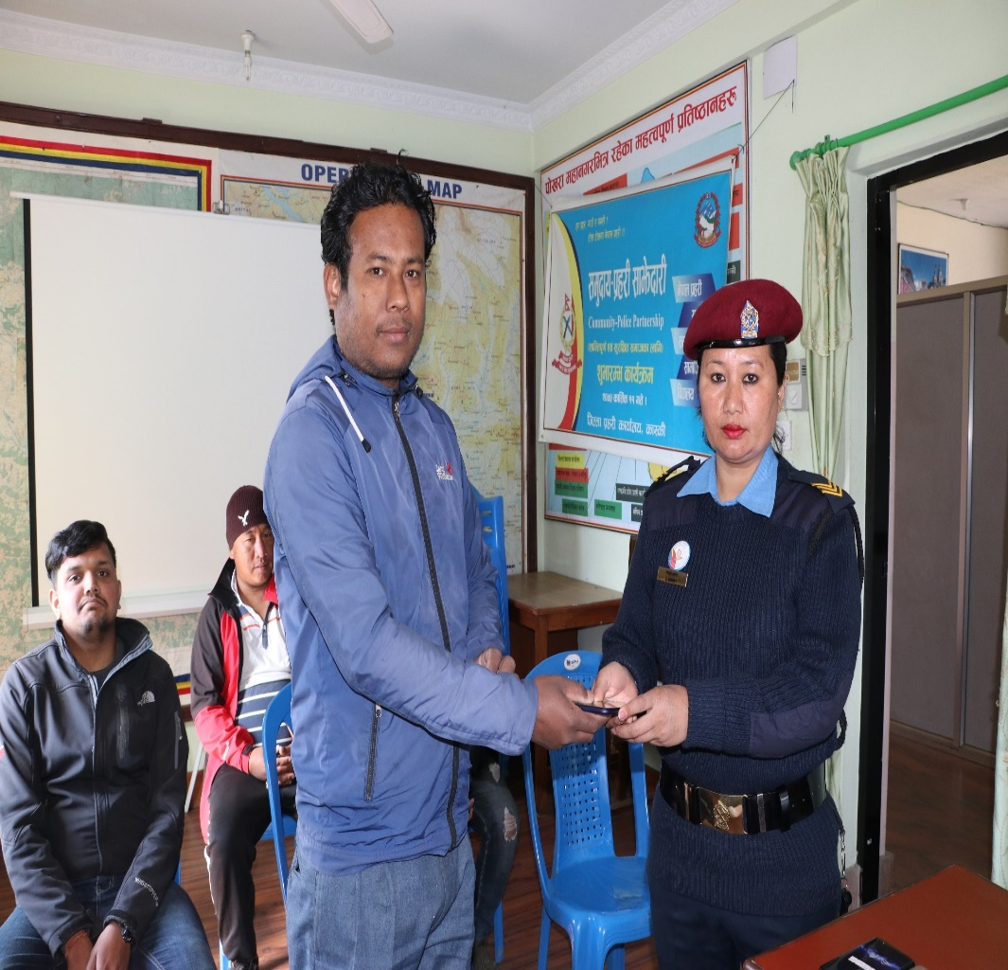
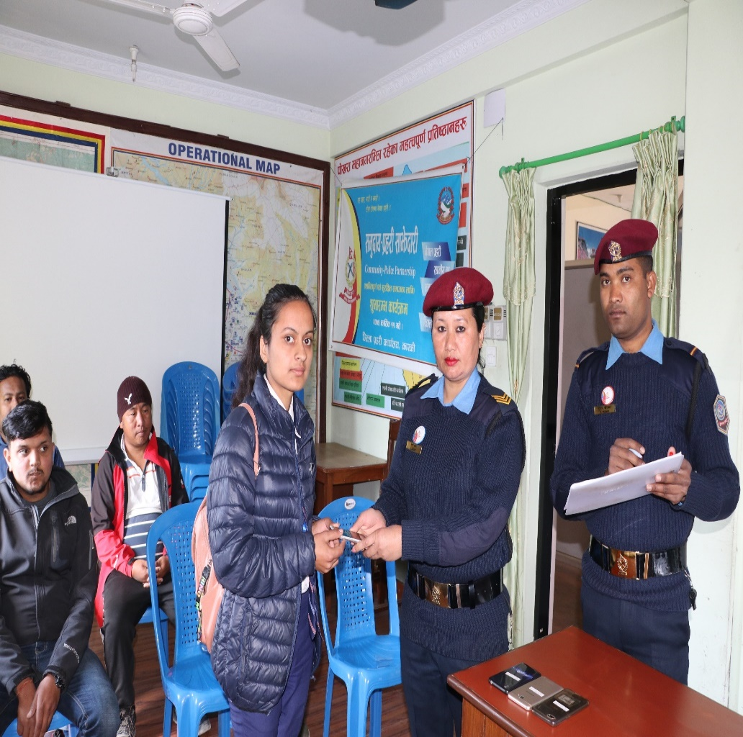
हराएका चोरी भएका सामान बुझाइएको
हराएका तथा चोरी भई फेला परेका मोबाईल संख्या – १५ थान ।

Slide 19
समुदाय प्रहरी साझेदारी कार्यक्रम अन्तरगत माघ महिनामा सम्पन्न गरिएका कार्यक्रमहरु :-५९
सि.नं. | सामुदायिक कार्यक्रम अन्तर्गत | कार्यक्रम संख्या
१ | आधारभुत सुरक्षा | २
२ | प्रहरी र स्थानिय तहबाट हुने सेवा तथा सहयोग | ५
३ | महिला बालवालिका तथा जेष्ट नागरिक बिरुद्धको अपराध | ३
४ | सडक सुरक्षा र साईबर सुरक्षा | ३
५ | लागु औषध नियन्त्रण र मदिरा नियन्त्रण | ६
६ | सरसफाई कार्यक्रम | २
७ | वातावरण संरक्षण तथा प्रकृतिक श्रोतको दोहन नियन्त्रण | ०
८ | अभिमुखिकरण कार्यक्रम | ९
९ | अन्य | ५
विद्यालय कार्यक्रम अन्तर्गत
१ | आधारभुत सुरक्षा चेतना | ११
२ | साईवर सुरक्षा | २
३ | आधारभुत कानून तथा मानव अधिकार | २
४ | सडक सुरक्षा | २
५ | लागु औषध निषेध तथा मादक पदार्थ नियन्त्रण कार्यक्रम | ३
६ | प्रहरी संग एक दिन कार्यक्रम | ४

Slide 20
कारवाही र पुरस्कार
हाल सम्मको कारवाही संख्या ४६
जम्मा पुरस्कार संख्या ४७
कारवाही | प्रनानि | प्रसनि | प्रह | प्रज | जम्मा
ग्रेड घटुवा | ० | २ | ४ | ५ | ११
तल्लो पदमा घटुवा | ० | ० | १ | १ | २
पदोन्नति रोक्का | ० | ० | ० | १ | १
निलम्वन | ० | ३ | १ | ६ | १०
नो. हटाईएको | ० | ० | १ | ३ | ४
नसिहत | २ | ० | ७ | ९ | १८
जम्मा कार्बाही | २ | ५ | १४ | २५ | ४६
फागुन महिनाको सजाय :-
कारवाही | प्रह | प्रज | जम्मा
नसिहद | २ |  | २
तलव बृद्धी घटुवा | १ |  | १
नो.हटाईएको |  | १ | १
तल्लो पदमा घटुवा |  | १ | १
जम्मा | ३ | २ | ५
फागुन महिनाको पुरस्कार-
प्रहरी निरिक्षक –२ जना
प्रहरी हवल्दार - २ जना
प्रहरी जवान - ५ जना
जम्मा – ९ जना

Slide 21
रणनीति र भावी योजना
समुदाय प्रहरी साझेदरी कार्यक्रम
सुरक्षा व्यवस्था भरपर्दो बनाई जनविश्वास अभिवृद्धी गर्ने ।
सामुदायिक सुरक्षा अभिबृद्धि गर्ने ।
आन्तरिक शुद्दीकरण

Slide 22
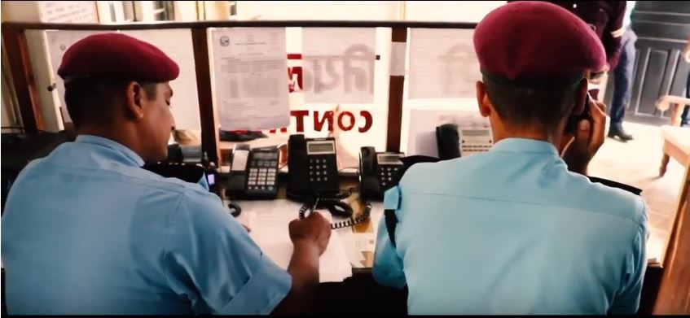
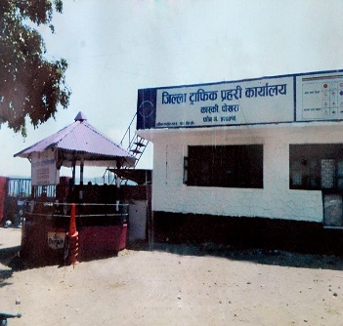
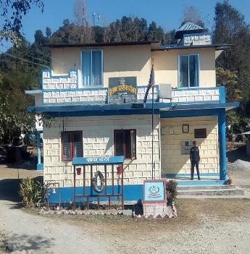
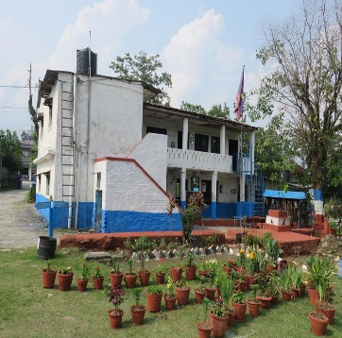
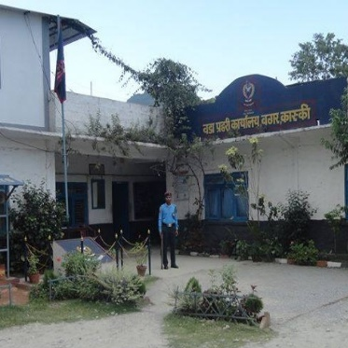
जि.प्र.का.कास्की
प्रहरी १०० बाट दिएको सेवा प्रवाह
जि.ट्रा.प्र.का.कास्की
जम्मा १४९ कल
जम्मा ५३८ मि.
पुग्ने समय-३.६१ मि.
जम्मा कल -१३२७
जि.प्र.का.कास्की ५.३५ मिनेट
ईप्रका.शिशुवा
जम्मा १३६ कल
जम्मा ७०५ मि.
पुग्ने समय-५.१८ मि.
ग्रामिण ईलाका
जम्मा ४२ कल
जम्मा १३८७६ मि.
पुग्ने समय -३३.०२३ मि.
व.प्र.का.बैदाम
जम्मा ५२८ कल
जम्मा २०३५ मि.
पुग्ने समय-३.८५ मि.
ब.प्र.का.रामबजार
जम्मा २४२ कल
जम्मा ११८२ मि.
पुग्ने समय-४.८८ मि.
ब.प्र.का.बगर
जम्मा २३० कल
जम्मा १२५८ मि.
पुग्ने समय-५.४६ मि.

